Slide 1
專題製作期中報告
組員
指導老師

Slide 2
大綱
動機
系統架構
輸入、控制、輸出
分工
甘特圖
目前成果
預期結果
心得

Slide 3
動機
為何要做本專題?
要解決什麼問題?
要對誰在什麼時間解決什麼問題?

Slide 4
系統架構
如何解決前述之問題
輸入
控制
輸出

Slide 5
輸入
請簡單說明輸入端所用之感測器或輸入設備名稱
說明前述設備在專題之用途
如
陀螺儀
在專題的用途

Slide 6
控制
簡單說明本專題所採用之技術核心及相關使用軟體
本系統以Arduino 為核心
配合C#程式

Slide 7
輸出
電腦螢幕
點矩陣

Slide 8
分工
植基於Arduino的互動式溫度感應
組長：林志玲 系統設計

Slide 9
甘特圖

Slide 10
目前成果
目前…….我感到很遺憾…繼續加油!!!

Slide 11
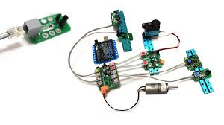
預期結果

Slide 12
心得
林志玲：….
張無忌：….
楊過：……
靈異世：爛片…..

